Slide 1
1. Dê um nome para o projeto:
NOME DO PROJETO: ONECHANNEL

Slide 2
7. Crie um diagrama utilizando a notação C4 Model (https://c4model.com/) para apresentar a visão arquitetural da infraestrutura necessária para suportar este produto. Considere infraestrutura os recursos de apoio à solução, como banco de dados, loggers, cache, serviços de email, serviços de apoio à solução;

Slide 3
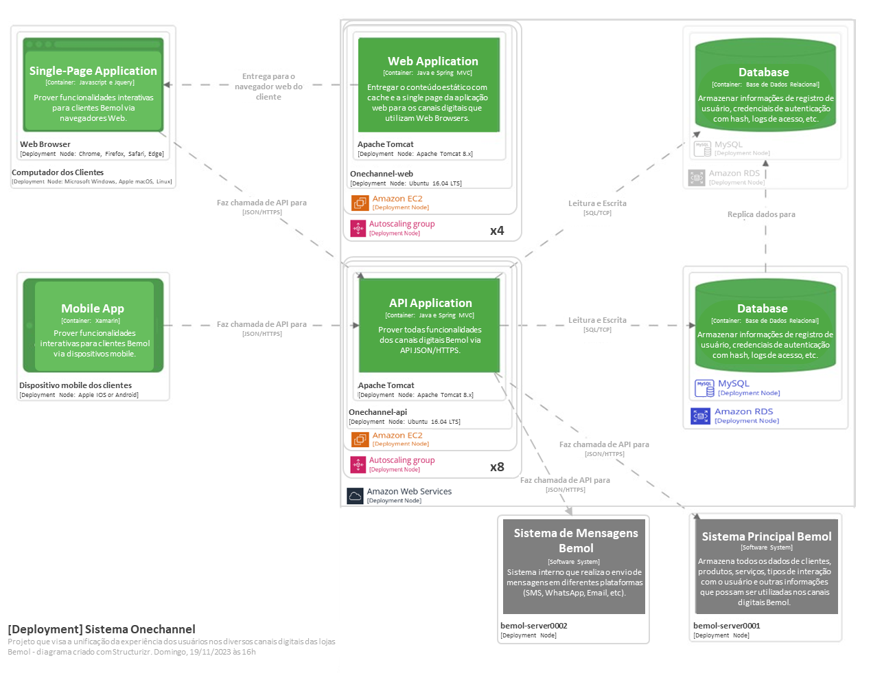
Diagrama de implantação
1 Fonte
1
OK

Slide 4
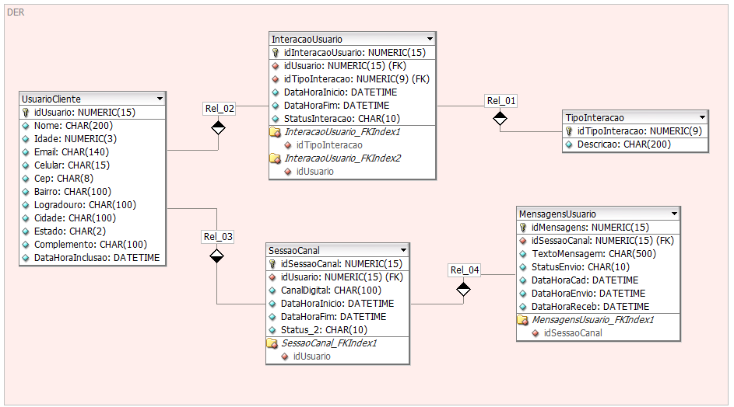
DER

Slide 5
8. Crie um diagrama de Design da Solução, Utilizando a notação C4 Model, para apresentar a organização do software, as responsabilidades de cada elemento identificado e o relacionamento entre eles, por exemplo: se existem camadas de abstração, qual a responsabilidade cada camada e se existem pacotes dentro destas camadas, o que eles representam

Slide 6
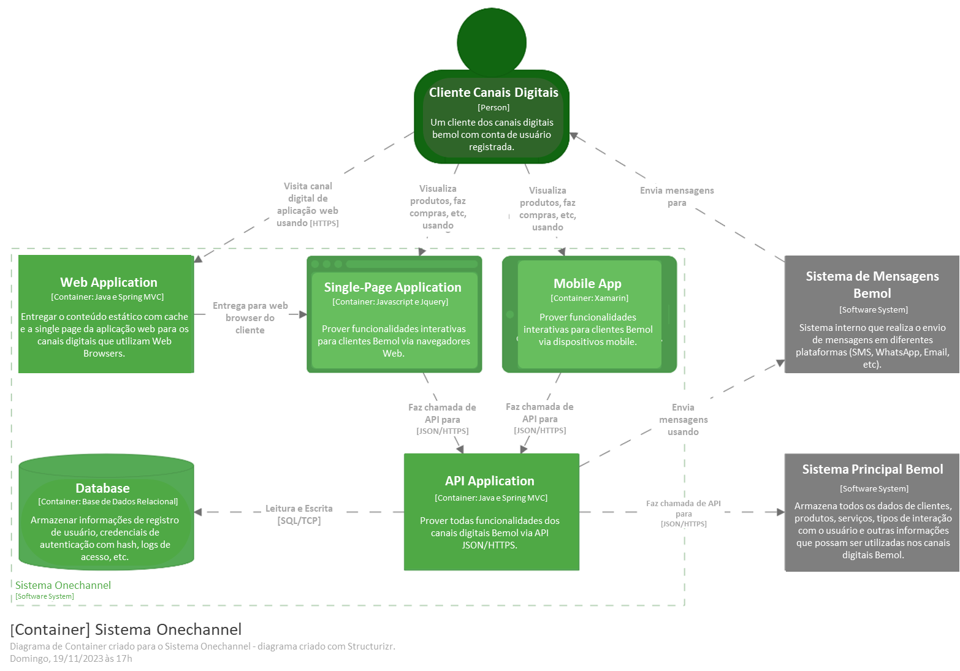
Diagrama de contêiner
2
OK

